Slide 1
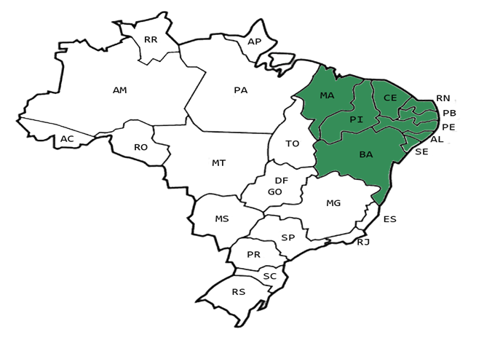
VII WORKSHOP CT-INFRA N/NE/CO
Regional Nordeste
Prof. George Rego Albuquerque
Pró-reitor de Pesquisa e Pós-graduação
Universidade Estadual de Santa Cruz - UESC

Slide 2
CONVÊNIOS PROINFRA/CT-INFRA Pontos Fortes
Infraestrutura de Pesquisa:
Construção, ampliação e modernização da estrutura de laboratórios e centros multiusuários;
Aquisição e manutenção de equipamentos de médio e grande porte.
Não necessidade de contrapartida financeira
Consolidação da Pesquisa e dos Programas de Pós-Graduação:
Elevação na qualidade e quantidade das produções científicas e tecnológicas;
Ascensão das notas dos Programas de Pós-graduação na CAPES;
Ampliação da abrangência das áreas de pesquisas;
Aumento do número de vagas nos Programas de Pós-Graduação;
Fomento de novas parcerias nacionais e internacionais

Slide 3
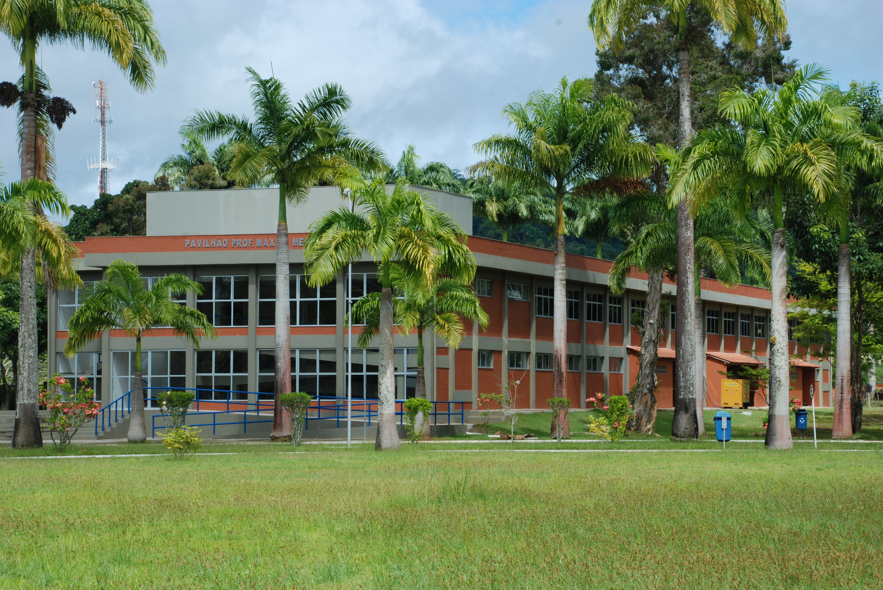
CONVÊNIOS PROINFRA/CT-INFRA Pontos Fortes – Exemplos
PAVILHÃO PROF. MAX DE MENEZES – UESC
Abriga 14 laboratórios de 04 Programas de Pós-Graduação;
Alunos e pesquisadores frequentam o espaço diariamente

Slide 4
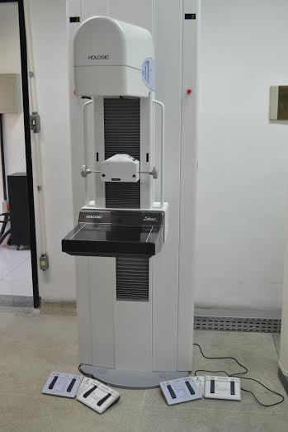
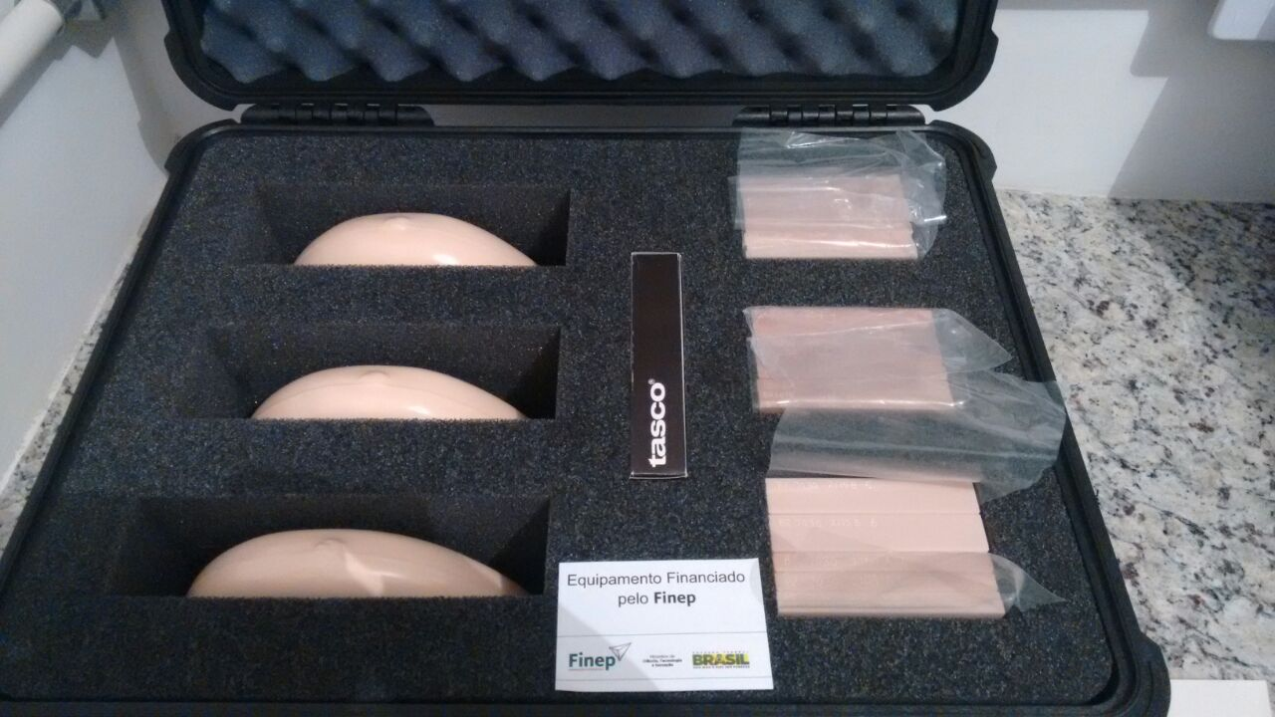
CONVÊNIOS PROINFRA/CT-INFRA Pontos Fortes – Exemplos
SISTEMA DE MAMOGRAFIA DIGITAL E PHANTONS SIMULADORES
Disponível para uso compartilhado no Centro Multiusuário CPqCTR;
Desenvolvimento de novos processos para a detecção de doenças mamárias;
Aumento no fator de impacto dos artigos publicados;

Slide 5
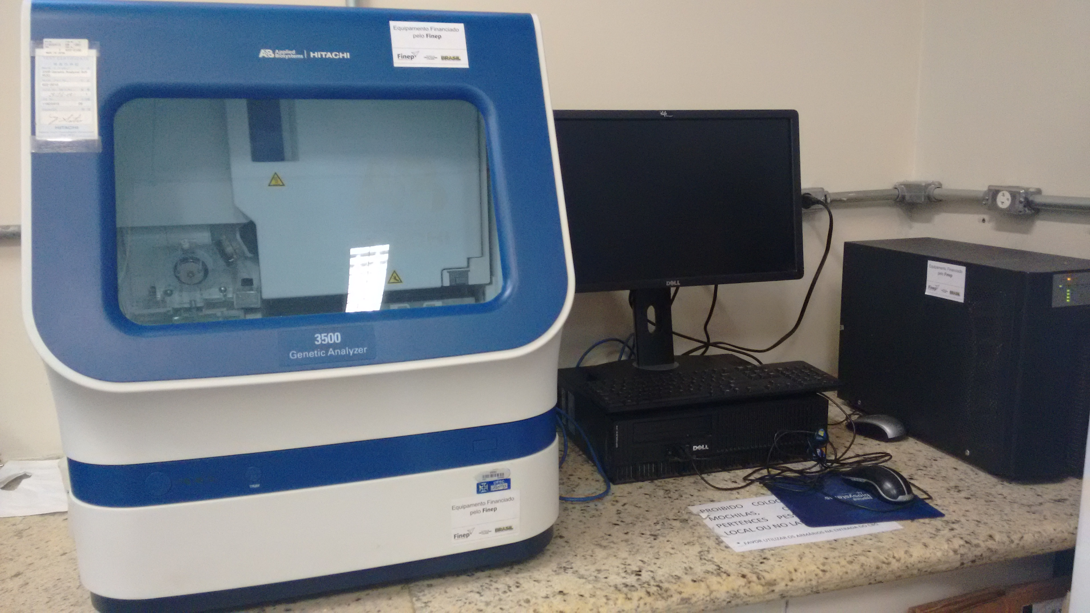
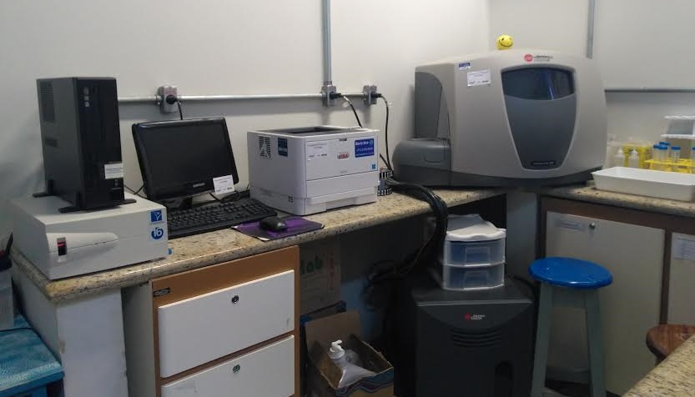
CONVÊNIOS PROINFRA/CT-INFRA Pontos Fortes – Exemplos
SEQUENCIADOR AUTOMÁTICO DE DNA E CITÔMETRO DE FLUXO
Disponíveis para uso compartilhado no Centro Emergente Multiusuário CBG;
Desenvolvimento de novas pesquisas e melhoria na qualidade das análises realizadas;
Aumento no fator de impacto dos artigos publicados;

Slide 6
CONVÊNIOS PROINFRA/CT-INFRA Pontos Fracos
Solução de falhas:
Impossibilidade de alteração de minuta de contrato quando a divisão de recursos é impraticável;
Ausência de respostas para solução de problemas contratuais.
Lapso temporal:
Grande intervalo de tempo entre a aprovação da proposta e a assinatura do contrato;
Longa espera entre a assinatura do contrato e o depósito do recurso.
Falha na comunicação interna:
Necessidade de encaminhamento reiterado de informações e documentos idênticos para mais de uma pessoa ou setor.

Slide 7
CONVÊNIOS PROINFRA/CT-INFRA Pontos Fracos
Valor de referência:
Os valores utilizados pela FINEP para compor o m² das obras é inferior aquele praticado pelas tabelas do mercado.
Ausência de modernização do FAP:
Impossibilidade de elaboração de projetos mais robustos e direcionados para o objeto do edital.

Slide 8
CONVÊNIOS PROINFRA/CT-INFRA AVANÇOS
Melhorias identificadas após o Workshop do ano de 2018
Avanço em relação a comunicação entre as Universidade e os setores da FINEP;
Plantão de dúvidas eficiente quando da submissão das propostas;
Abertura de novos editais.

Slide 9
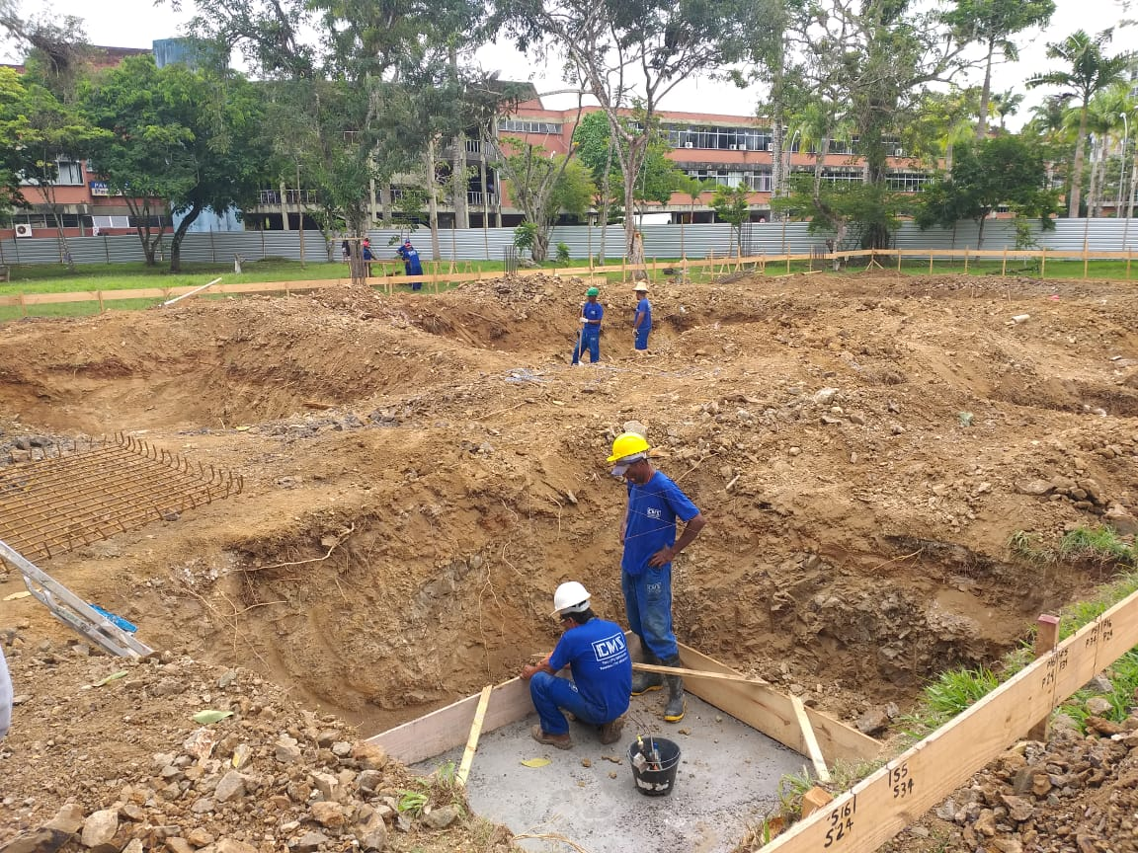
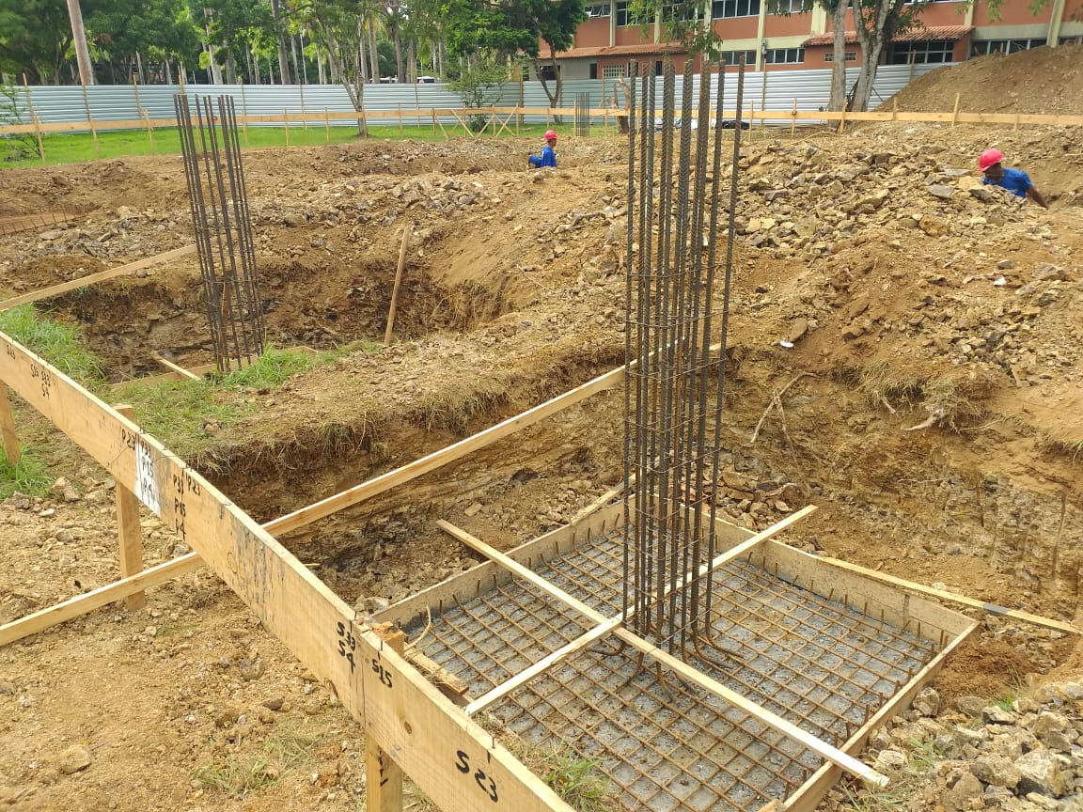
CONVÊNIOS PROINFRA/CT-INFRA AVANÇOS
Avanço em relação a comunicação entre as Universidade e os setores da FINEP

Slide 10
CONVÊNIOS PROINFRA/CT-INFRA AMEAÇAS
Escassez de investimento em infraestrutura
Sucateamento da estrutura física e dos equipamentos;
Diminuição da qualidade e quantidade das pesquisas desenvolvidas;
Diminuição da oferta de vagas nos Programas de Pós-Graduação.
Piora da qualidade da pesquisa e pós-graduação brasileira
Diminuição de pesquisas que tenham impacto para a sociedade
Ausência de comunicação interna
Impossibilidade de execução de recursos quando não há um alinhamento entre os setores técnico e o jurídico.

Slide 11
CONVÊNIOS PROINFRA/CT-INFRA ENCAMINHAMENTOS REGIONAIS
Continuidade na proposição de editais nas áreas prioritárias
Editais que busquem o fomento temático
Editais para manutenção preventiva e corretiva de equipamentos
Interiorização das instituições de ensino e pesquisa;
Ação indutora para ampliação da infraestrutura de pesquisa e pós-graduação, com a finalidade de diminuir as assimetrias regionais (N/NE/CO);
Editais indutores de inovação visando parcerias de universidades e empresas;
Desburocratizar os processos para agilizar o repasse dos recursos dos projetos aprovados pela FINEP.

Slide 12
CONVÊNIOS PROINFRA/CT-INFRA
OBRIGADO!
George Rego Albuquerque
Pró-Reitor de Pesquisa e Pós-Graduação da UESC
gralbu@uesc.br

